Slide 1


UBND QUẬN LONG BIÊN
TRƯỜNG MẦM NON BẮC CẦU
LĨNH VỰC PHÁT TRIỂN NGÔN NGỮ
THƠ: CÂY DÂY LEO
CHỦ ĐỀ: THẾ GIỚI THỰC VẬT
LỨA TUỔI : MẪU GIÁO BÉ (3-4 tuổi)

Slide 2


CẤU TRÚC BÀI GIẢNG
I. Mục đích – Yêu cầu
II. Chuẩn bị
III. Cách tiến hành

Slide 3

I. Mục đích, yêu cầu:
1. Kiến thức
- Trẻ nhớ tên bài thơ “Cây dây leo”, tên tác giả “Xuân Tửu”
- Hiểu được nội dung bài thơ: Bài thơ nói về một loại cây dây leo hay trồng bên cạnh cửa sổ để làm cảnh, cây rất cần có ánh sáng như nắng, gió nước thì cây mới lớn nhanh, hoa mới đẹp.
2. Kỹ năng
- Rèn cho trẻ khả năng ghi nhớ, chú ý có chủ định cho trẻ, phát triển ngôn ngữ mạch lạc cho trẻ .
- Trẻ có khả năng nghe và hiểu trả lời câu hỏi của cô rõ ràng và đầy đủ.
- 95 - 98 % trẻ đọc thuộc bài thơ cùng bạn.
- Trẻ biết đọc thơ cùng cô theo nhịp điệu của bài thơ.
3. Thái độ
- Trẻ hứng thú tham gia vào các hoạt động.
- Thông qua bài thơ này trẻ biết chăm sóc cây, tưới nước cho cây, bảo vệ cây, không ngắt lá bẻ cành.

Slide 4
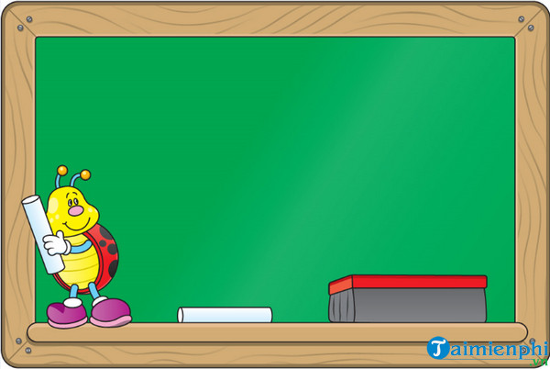
II. Chuẩn bị
1. Địa điểm:
- Tại lớp mẫu giáo 3-4 tuổi C2
2. Đồ dùng của cô:
- Giáo án, que chỉ, máy vi tính, loa vi tính.
- Nhạc có lời bài “ Màu hoa”.
- Tranh vẽ nội dung bài thơ.
- Đội hình dạy trẻ ngồi hình chữ U
- Một số câu hỏi đàm thoại về nội dung bài thơ.
3. Đồ dùng của trẻ
- Ghế ngồi cho trẻ.
- Trang phục cho trẻ gọn gàng.

Slide 5

CÁCH TIẾN HÀNH
1. Ổn định, giới thiệu bài:
 Cô và trẻ hát và vận động theo bài hát: Em yêu cây xanh
ST: Nhạc sĩ Hoàng Văn Yến

Slide 6


Slide 7
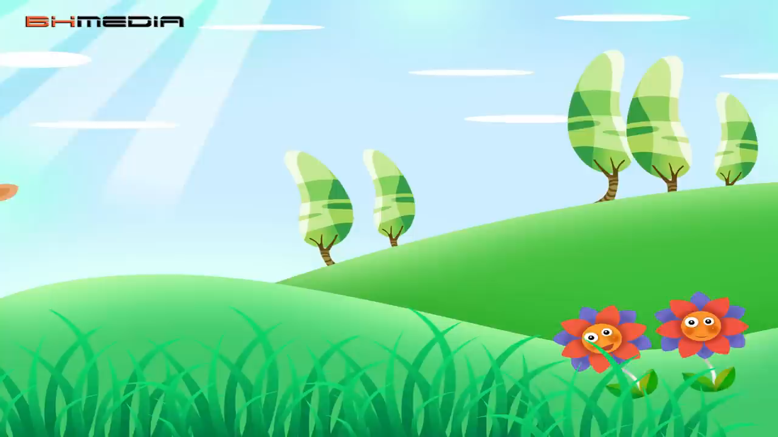

Slide 8


Slide 9

Cô vừa đọc bài thơ gì?
a. Cây rau của thỏ út
b. Cây dây leo
c. Cây xanh

Slide 10


Slide 11
b. Cây dây leo

Slide 12
Bài thơ “Cây dây leo” do ai sáng tác?
a. Tác giả Xuân Tửu
b. Tác giả Nguyễn Hải Phong

Slide 14
a. Tác giả Xuân Tửu

Slide 15
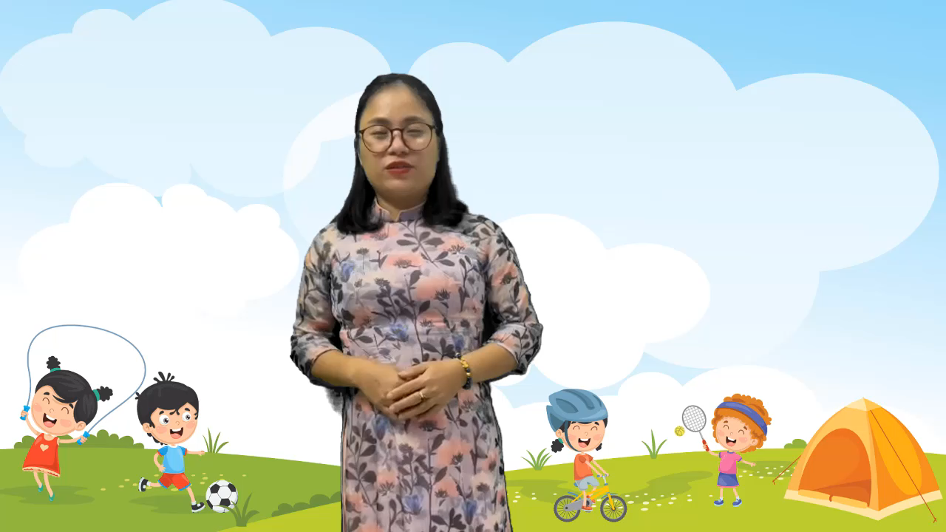

Slide 17

Giảng giải, giải thích:
♥ “Bé tí teo” : Có nghĩa là rất nhỏ bé.
♥ “Nghển cổ”: Có nghĩa là cây muốn vươn thật cao ra phía bên ngoài. Cây dây leo muốn nghển cổ vươn ra ngoài chính là muốn đón lấy ánh nắng, gió và cả những hạt mưa.

Slide 18
Cây dây leo được trồng ở đâu?
a. Trồng ở ngoài vườn
b. Trồng ở ngoài sân
c. Trồng ở trong nhà

Slide 20
c. Trồng ở trong nhà

Slide 21
Cây dây leo ở trong nhà sau đó bò ra đâu?
a. Bò ra ngoài cửa sổ
b. Bò lên tường

Slide 23
a. Bò ra ngoài cửa sổ

Slide 24

Cây dây leo
Bé tí teo
Ở trong nhà
Lại bò ra
Ngoài cửa sổ

Slide 25
Cây dây leo bò ra ngoài cửa sổ để làm gì?
a. Cho dễ thở
b. Để đi chơi
c. Tắm nắng gió
Gội mưa rào

Slide 27
a. Cho dễ thở
c. Tắm nắng gió
Gội mưa rào

Slide 28
Và nghển cổ
Lên trời cao
Hỏi vì sao?
Cây trả lời
Ra ngoài trời
Cho dễ thở
Tắm nắng gió
Gội mưa rào

Slide 29
Nhờ được tắm nắng, gió, mưa mà cây được như thế nào?
a. Cây bị ngập nước
b. Cây mới cao,
Hoa mới đẹp
c. Cây phát triển

Slide 31
b. Cây mới cao,
Hoa mới đẹp
c. Cây phát triển

Slide 32
Tắm nắng gió
Gội mưa rào
Cây mới cao
Hoa mới đẹp.

Slide 33
